Slide 1
Бароко
Презентацію підготувала
учениця 11-У класу
Чупилка Тетяна

Slide 2
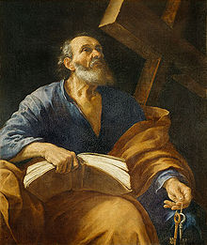
Живопис бароко
Живопис бароко — живопис періоду кінця 16 — 1-ї половини 18 століть (доби бароко), переважно в західноєвропейських країнах.
Період розвитку бароко в живопису не збігається з розподілом політичним. Дослідники вважають, що політично цей період розділений на Контрреформацію, очолену Римом, і Абсолютизм, характерний зразок якого виник у Франції 17 століття за короля — сонце.
Паоло Безенці. Апостол Петро. Галерея Уффіці

Slide 3
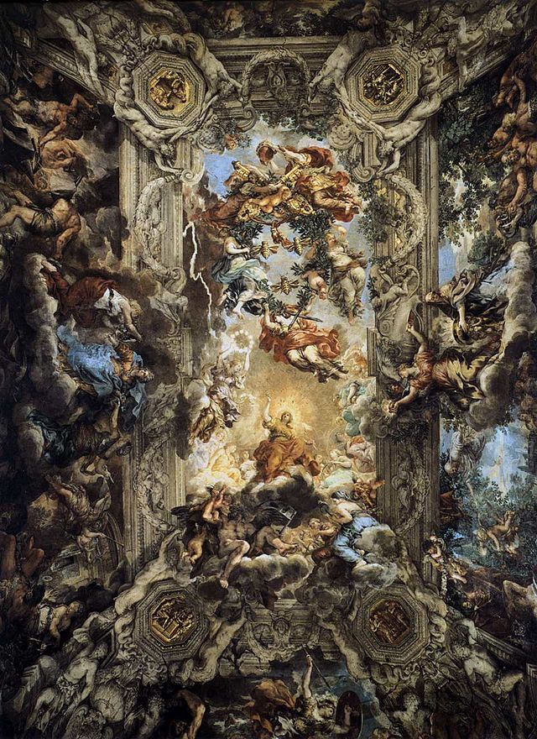
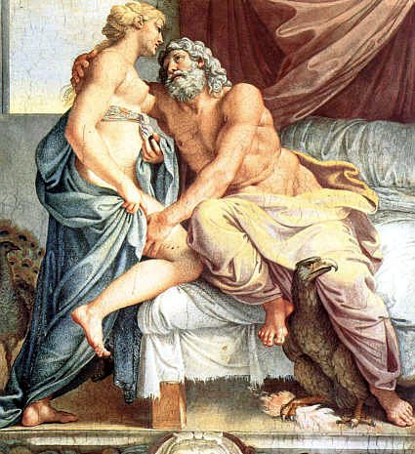
Аннібалє Каррачі. Юпітер з дружиною Юноною.Фреска
П'єтро да Кортона.Плафон палаццо Барберіні

Slide 4
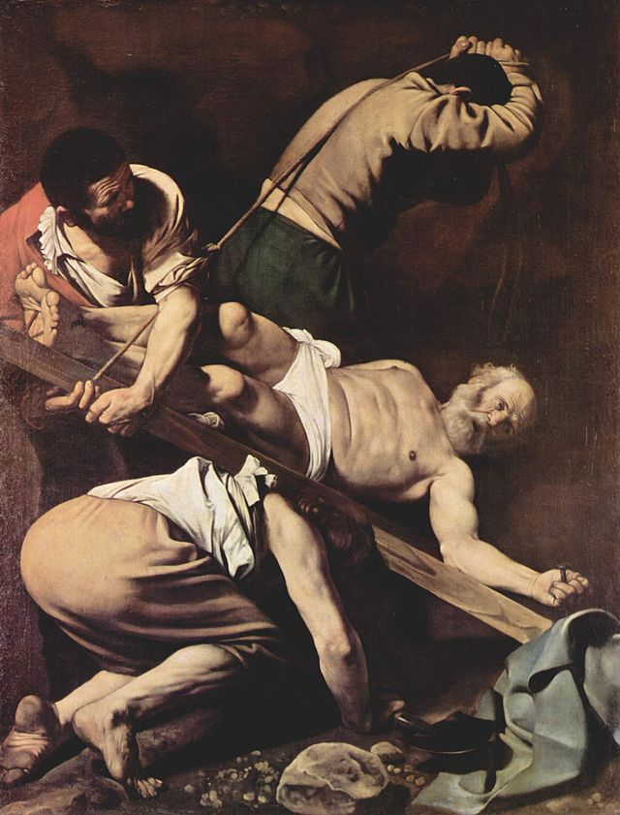
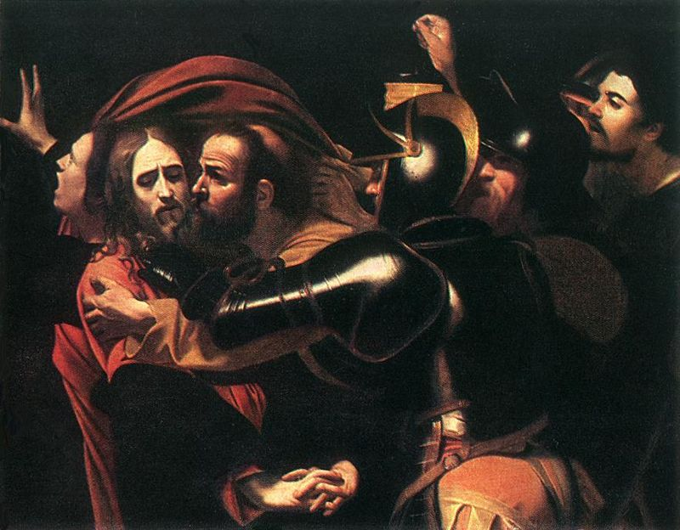
Картини Мікеланджело да Караваджо
Христа беруть під варту(Поцілунок Іуди). Варіанти в Дубліні і Одесі
Мучеництво Св. Петра

Slide 5
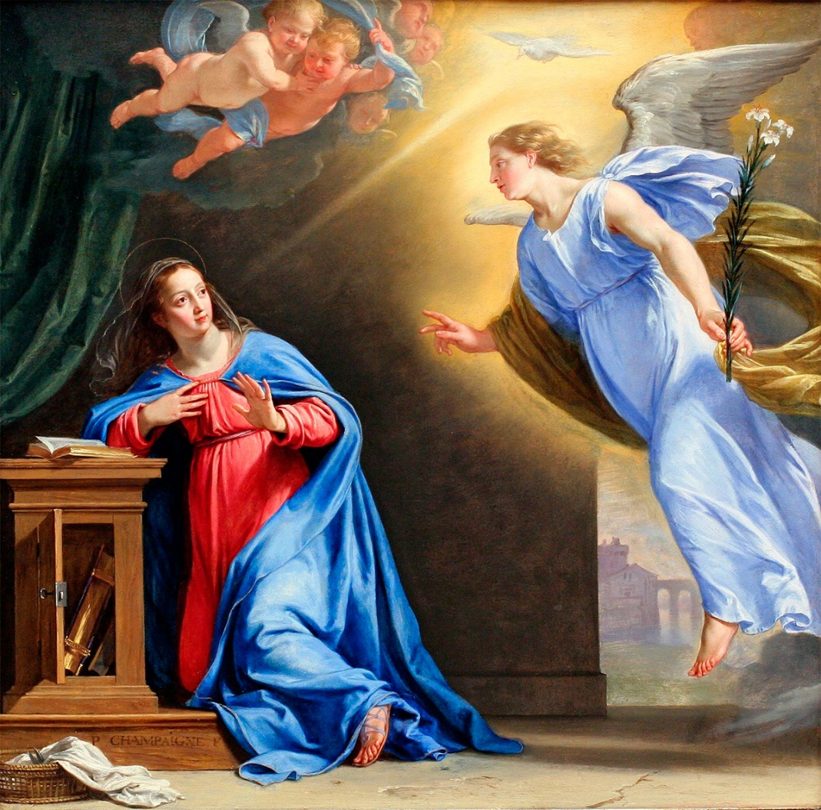
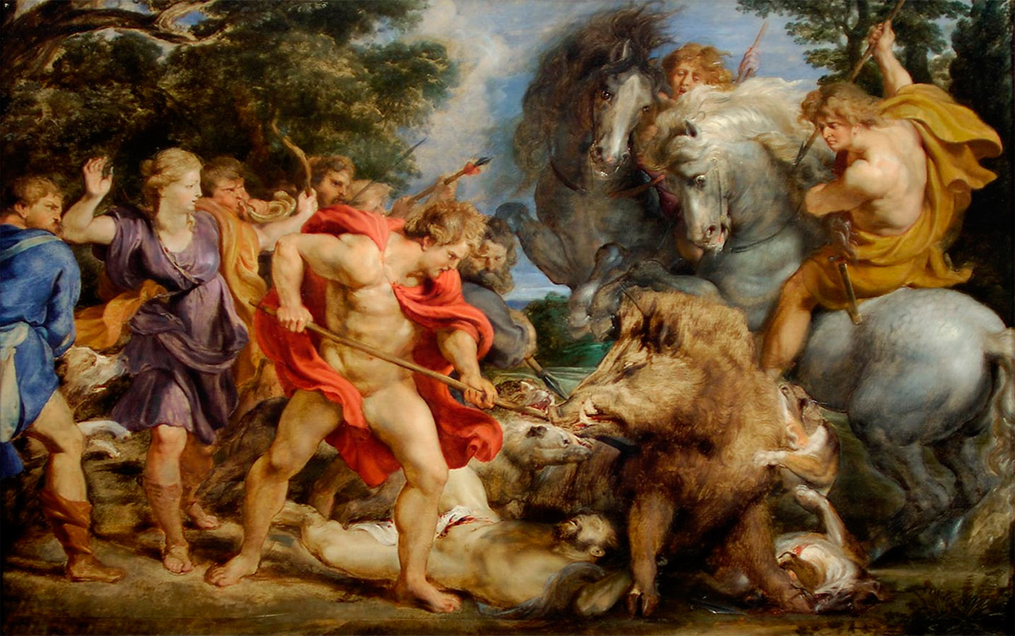
Благая весть, Филипп де Шампень
Рубенс

Slide 6

Барокова музика
Барокко.Иоган Себастьян Бах.
Поняття Барокова музика або музика бароко описує стиль європейської музики в період приблизно між 1600 та 1750 роками. Барокова музика наслідує музику епохи Відродження і передує класичній музиці, її вершинами зазвичай вважають творчість Й. С. Баха і Г.Ф.Генделя.

Slide 7
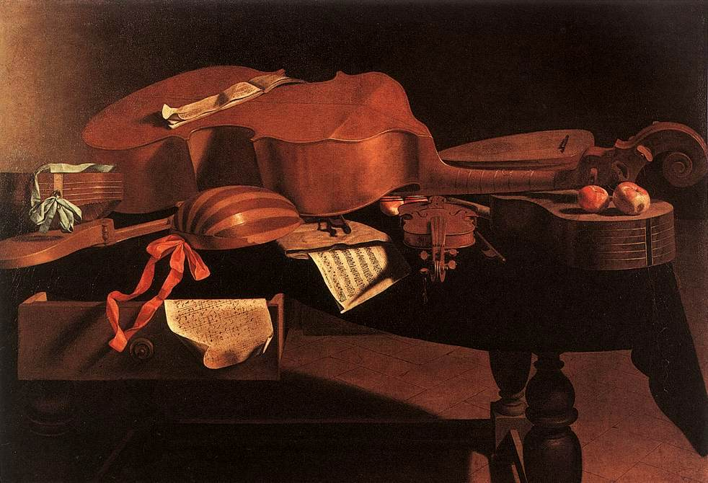
Основним музичним інструментом бароко став орган у духовній та камерній світській музиці. Також широкого поширення набули клавесин, щипкові і смичкові струнні - віоли, барокова гітара, барокова скрипка, віолончель, контрабас, а також дерев'яні духові інструменти: флейти, кларнет, гобой, фагот.
Клаудио Монтеверди (Музыка эпохи раннего барокко

Slide 8
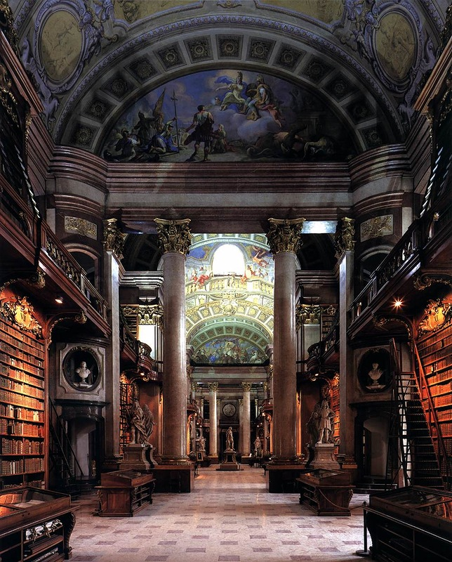
Література бароко
Бароко — літературний і загальномистецький напрям, що зародився в Італії та Іспанії в середині XVI століття, поширився на інші європейські країни, де існував упродовж XVI—XVIII століть.

Slide 9
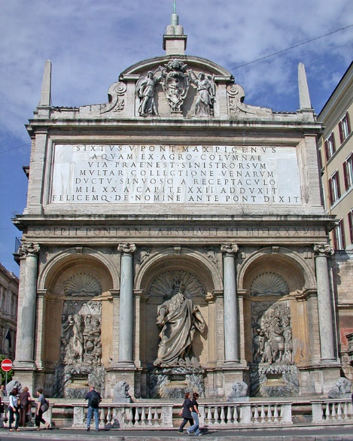
Архітектура бароко
Архітектура бароко — період в розвитку архітектури країн Західної Європи і Америки (особливо в Центральній та Південній), що охопив приблизно 150—200 років. Період почався в кінці 16 століття і завершився в кінці 18-го. Бароко (як стиль) охопило всі різновиди мистецтва, але найбільш яскраво відбилося в живопису, театрі ( і пов'язаною з ним літературі), музиці, архітектурі.
Фонтан аква Феліче в Римі на замовлення папи римського Сикста V арх. Доменіко Фонтана (1543-1607)

Slide 10
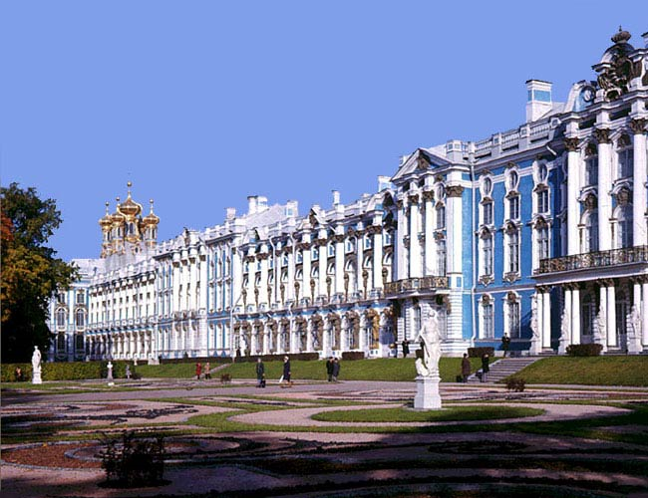
Екатерининский дворец
Браунштейн, Квасов, Чевакинский, 1717-1756
Санкт-Петербург

Slide 11
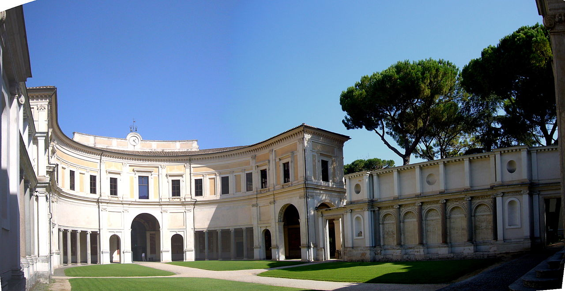
Архітектор Віньола, перший двір вілли Джулія в Римі

Slide 12
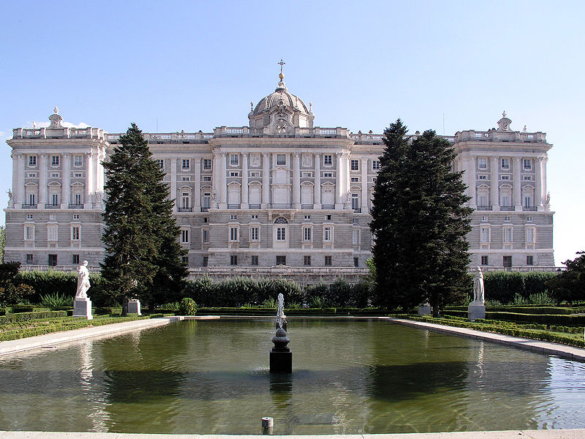
Мадрид, палац Орьєнте

Slide 13
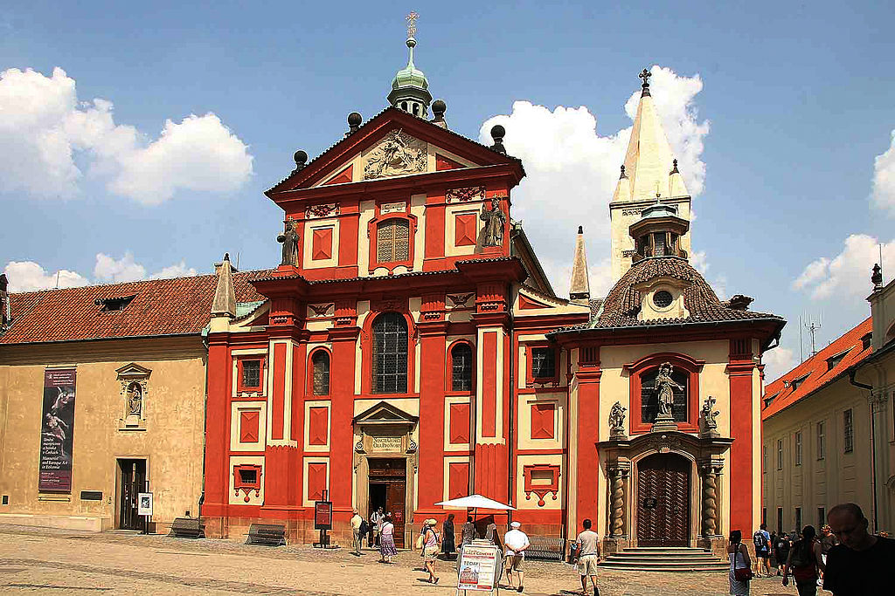
арх. Франческо Каратті, бароковий фасад базиліки Св. Георгія, Прага

Slide 14
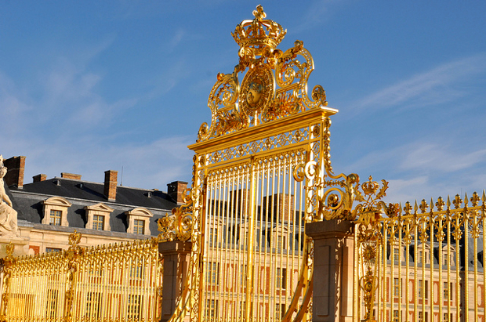
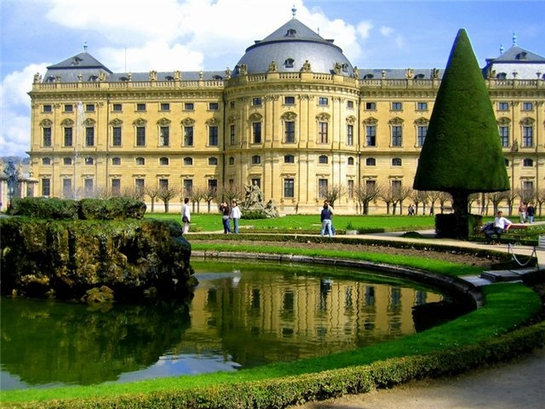

Slide 15
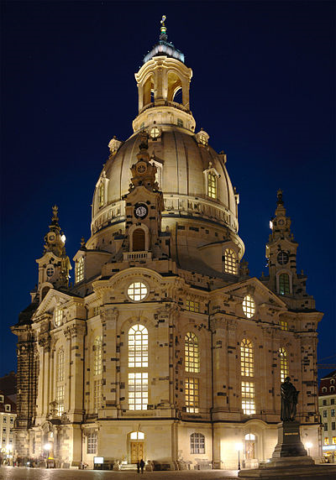
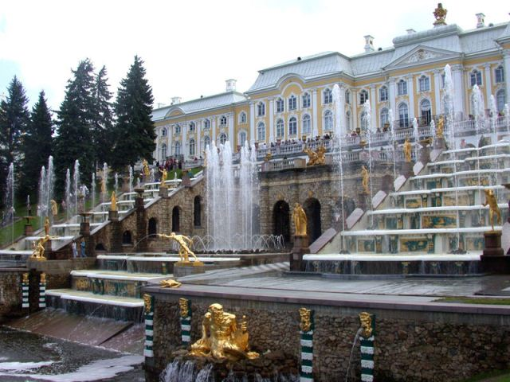

Slide 16
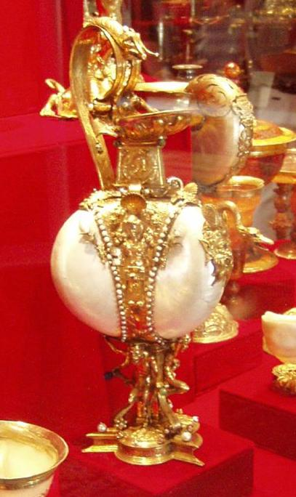
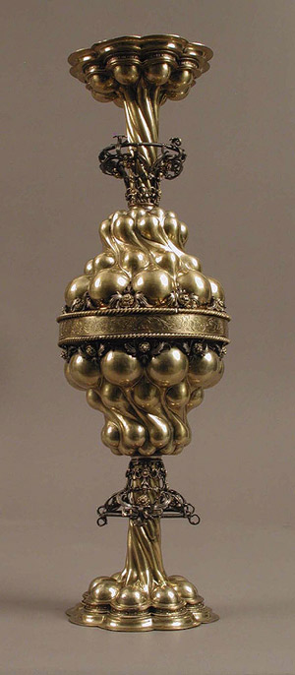
Бароко в ювелірній справі
Каспар Бетмюллер. Подвійний срібний келих, Нюрнберг, 1590 р
Глек, золото і дві мушлі наутілуса, майстерні Амстердама. Музей срібла (Флоренція)

Slide 17
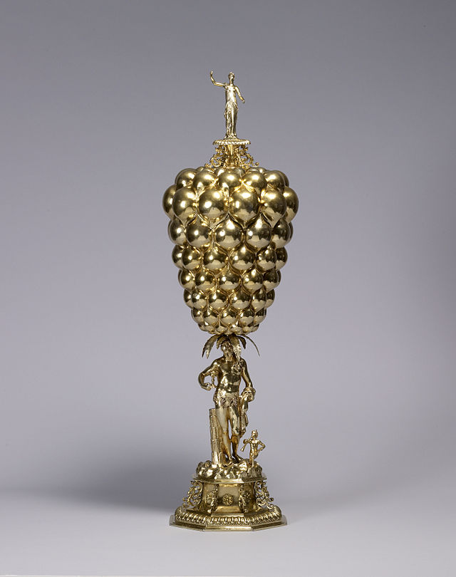
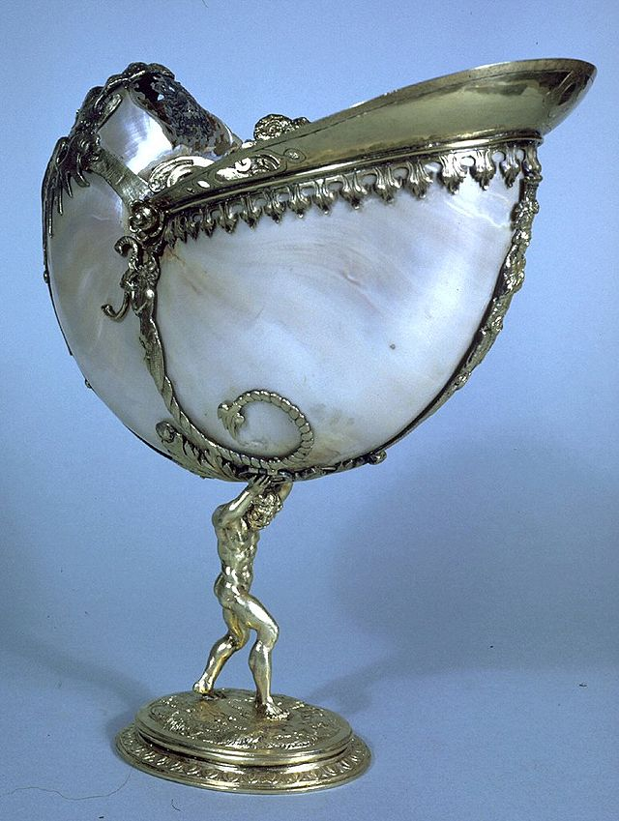
Келих з наутілусом, Невідомий з Нідерландів 16 ст., Волтерс арт музей, Балтимор.
Ганс Келлнер, Нюрнберг, бл. 1600 р. Келих «Виноградне гроно і Вакх», Волтерс арт музей, Балтимор.

Slide 18
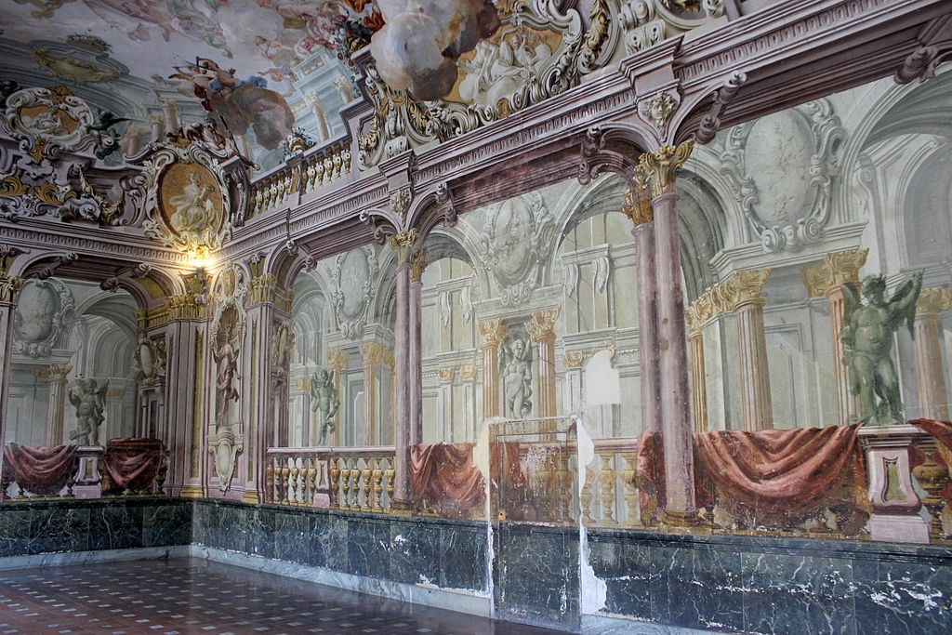
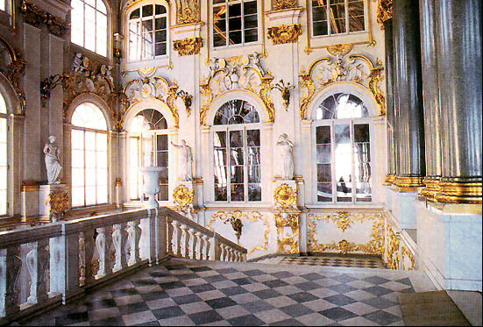
Світські фрески доби бароко
Джузеппе Боніто. «Архітектурні фрески палацу Портічі», Неаполь

Slide 19
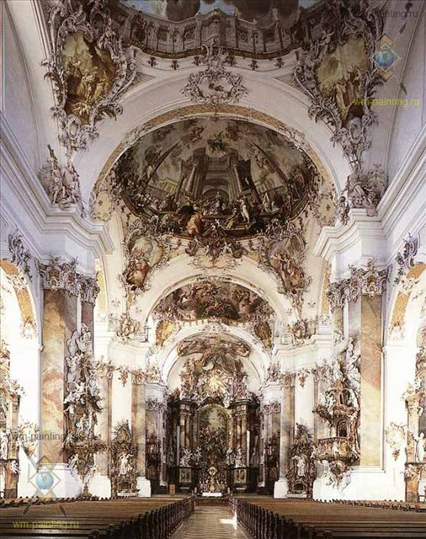
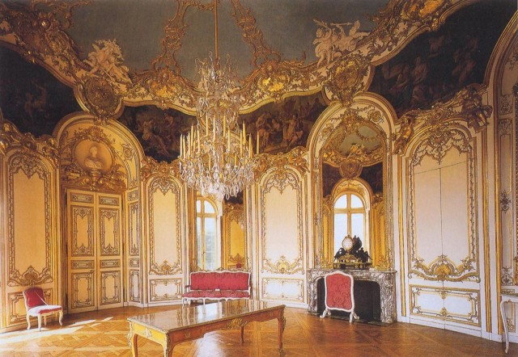

Slide 20
Дякую за увагу!

